Slide 1
FPGA專題實習
題目：HW1
學號/姓名：C111112136 王柏翔

Slide 2
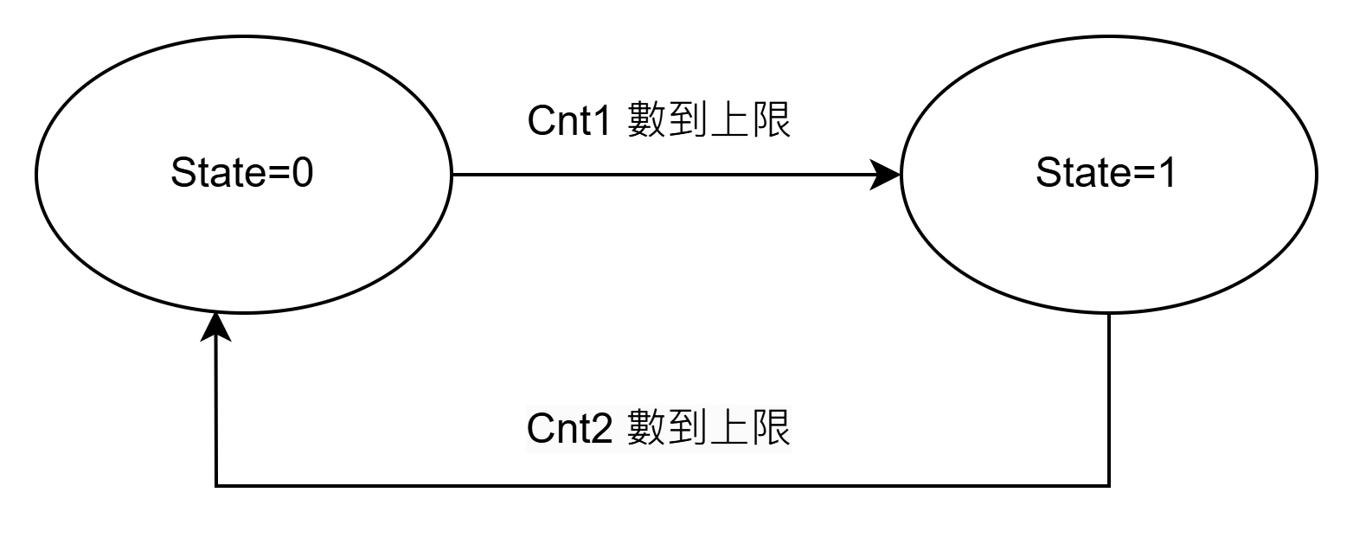
FSM
狀態說明
State=0表示的狀態為Counter1數
State=1表示的狀態為Counter2數

Slide 3
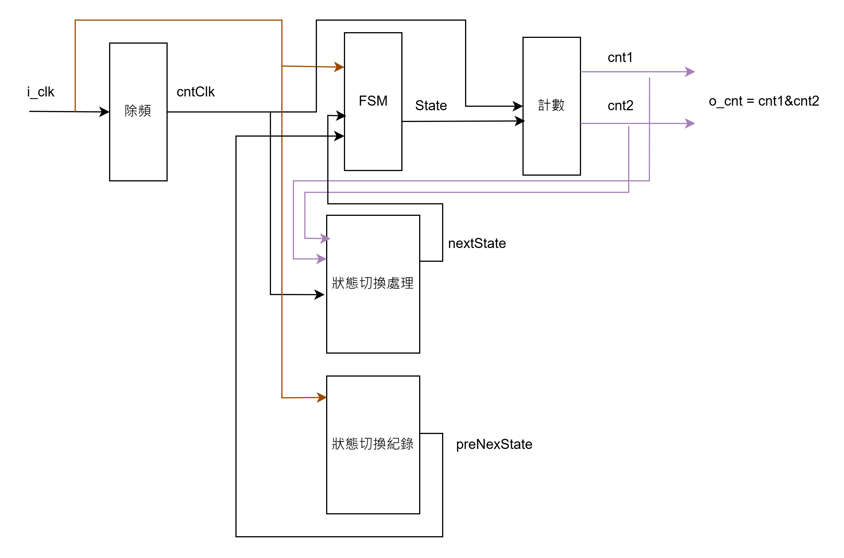
架構圖
區塊說明
一個區塊代表一個Process
除頻:降頻
FSM:狀態切換
計數:計數器計數
狀態切換處理:Cnt1、Cnt2數到上、下限nextState=1供FSM做切換參考
狀態切換紀錄:紀錄狀態切換供FSM做切換參考

Slide 4
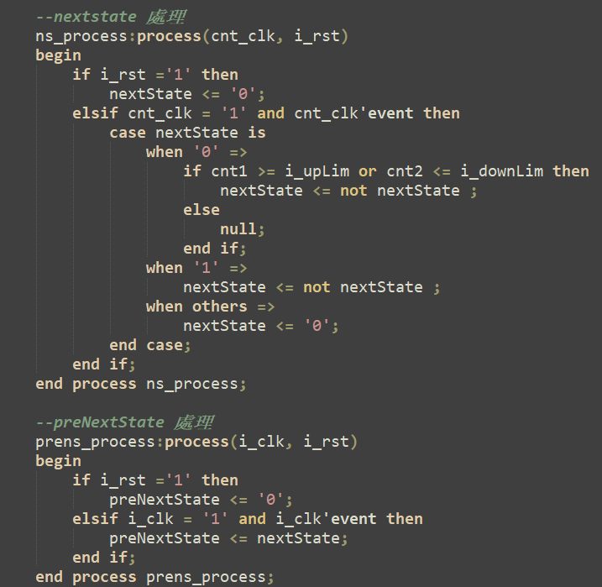
程式碼—重點部分
前一頁提到
狀態切換處理:Cnt1、Cnt2數到上、下限nextState=1供FSM做切換參考
狀態切換紀錄:紀錄狀態切換供FSM做切換參考
在狀態切換處理Process中Cnt1、Cnt2分別達到上限、下限會使nextState為1再切回來，紀錄狀態切換(nextState)的用意是在提供FSM在PrenextState等於0、nextState等於1時切換State
用意:避免Cnt數到上、下限時數值重設另一個計數器還沒開始數時，狀態切換的錯誤

Slide 5
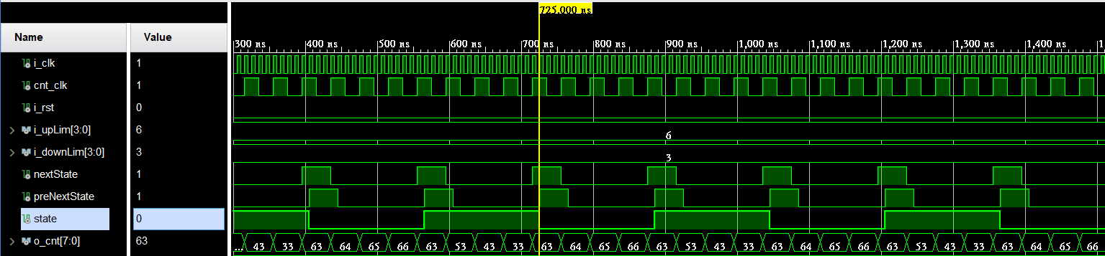
Behavioral Sim
State=0，Counter1數，數到上限 → State=1， Counter1數，數到下限

